Slide 1
POO 101
OwlTech Robomaster

Slide 2
ÍNDICE
04
01
05
02
03
06
Encapsulación
Conceptos básicos
Abstracción
Herencia
Polimorfismo
A programar

Slide 3
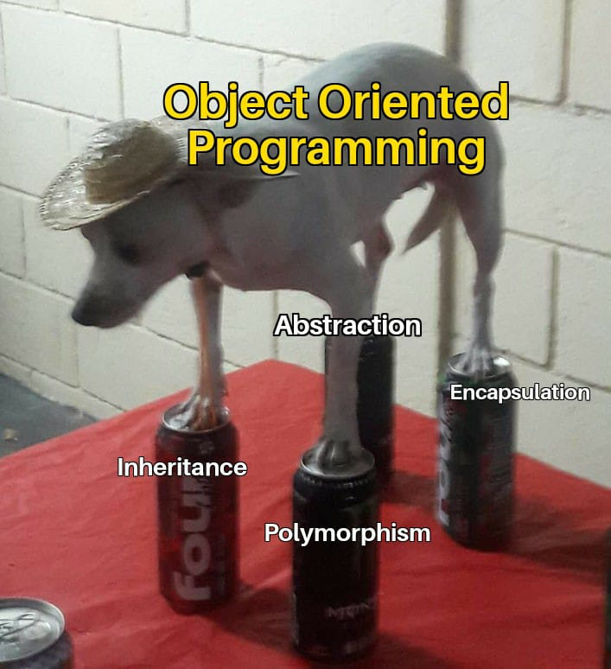
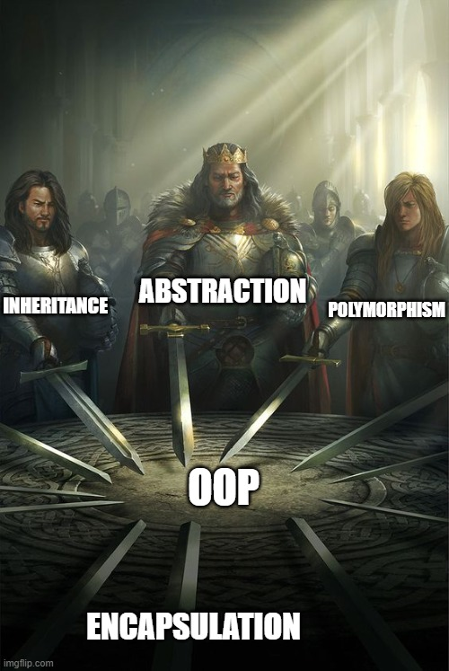

Slide 4
¿Qué tipos de datos conoces?
#Historia

Slide 5
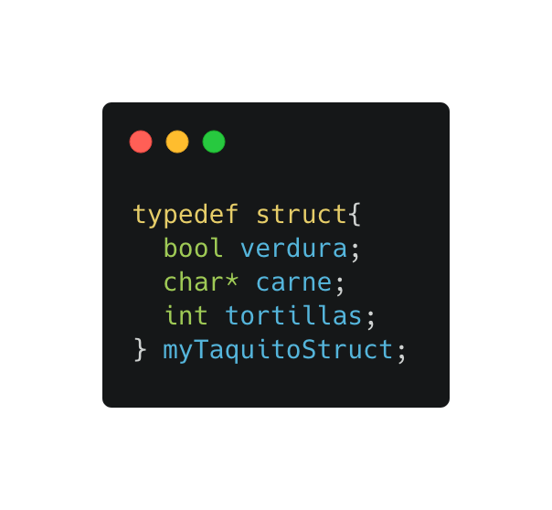
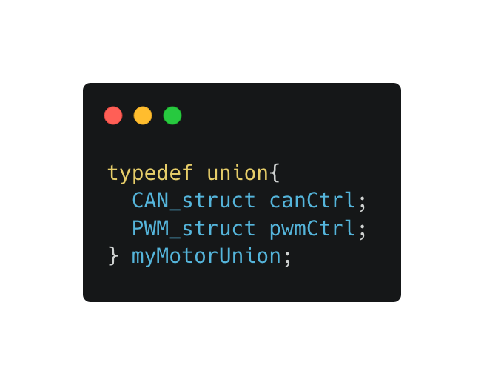

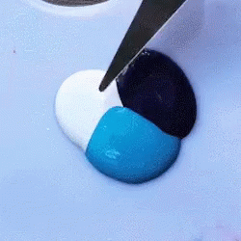
¿Cómo guardo algo fuera de lo común?
Structs && Unions
https://www.youtube.com/watch?v=b9_0bqrm2G8

Slide 6

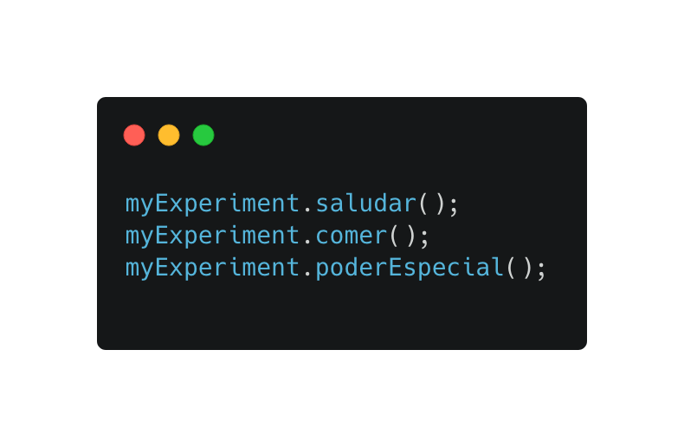
Recordemos que…
Atributo
Método
Propriedades:
ID: Experimento 134
Color: Verde menta
Nombre: Shredder
Poder: Destruir papeles importantes
Acciones:

Slide 7
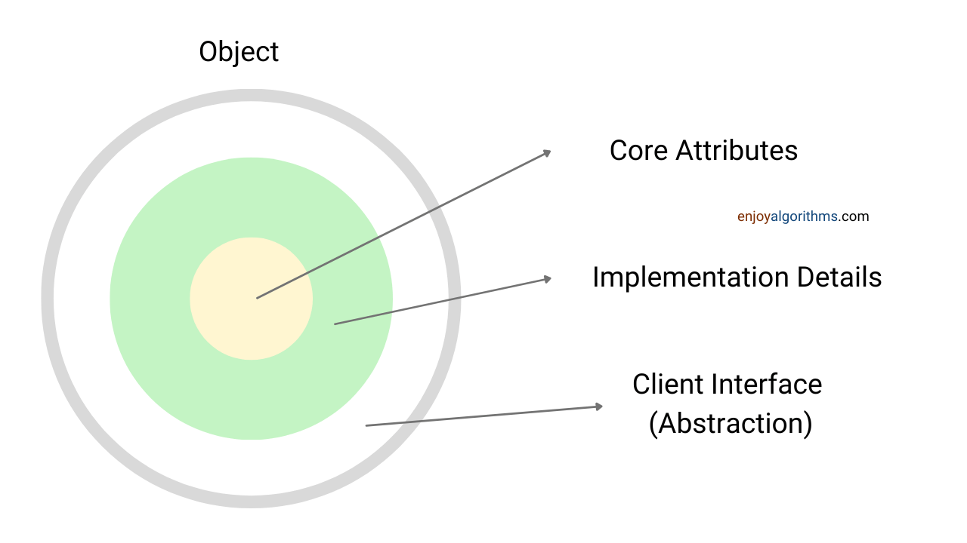
Abstracción
Object-Oriented Programming (OOP) uses abstraction to separate the interface of an object from its internal implementation. It defines external behavior of an object and encapsulates its internal workings. This allows
developers to interact with objects based on their intended behavior, without understanding the details of how the behavior is achieved.”
- Shubham Gautam
Solo se muestra la información esencial, ocultando detalles.
Data Abstraction, se esconden datos del objeto.
Control abstraction. Se ocultan acciones internas de una clase
Notes:
Fab

Slide 8
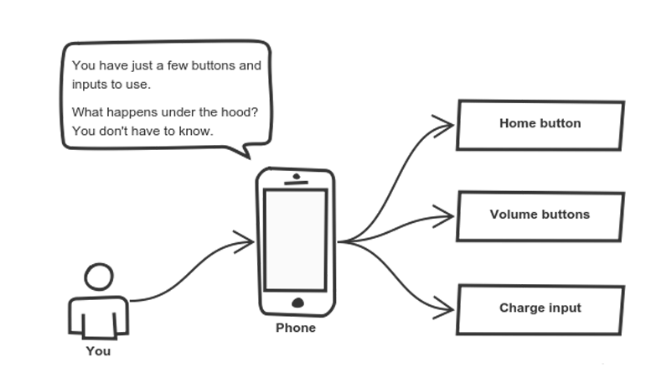

Slide 9
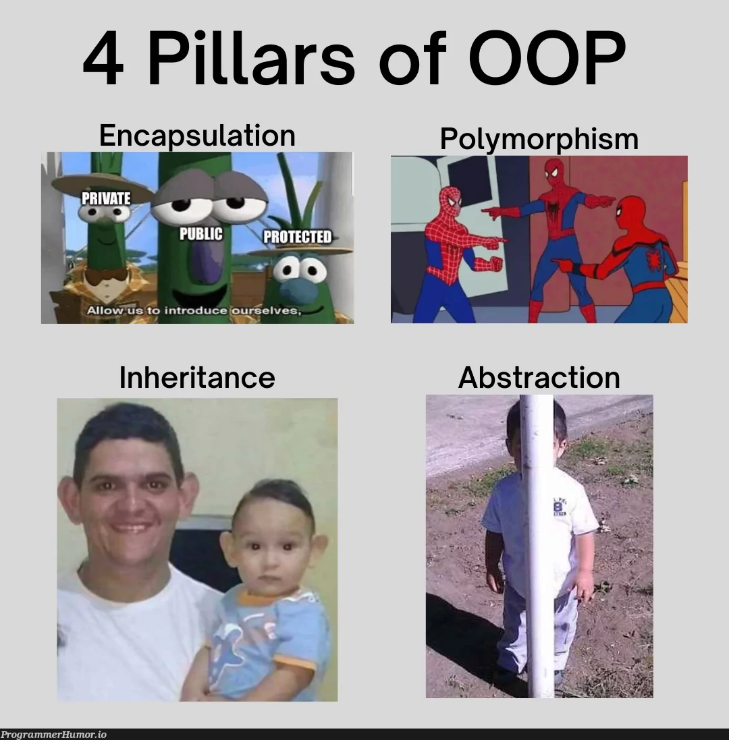
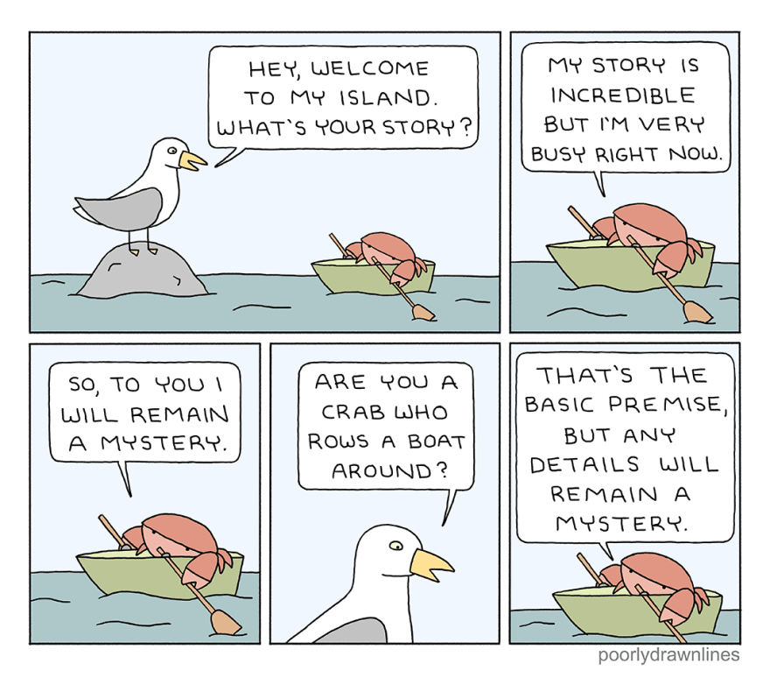
Memes

Slide 10
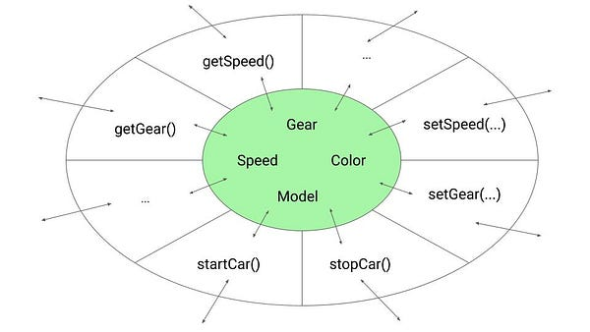
Encapsulación
“Encapsulation is achieved when each object keeps its state private, inside a class. Other objects don’t have direct access to this state. Instead, they can only call a list of public functions — called methods.” - Alexander Petkov
Permite la separación de la interfaz con la implementación
Podemos editar la implementación sin afectar la interfaz
Notes:
Jorge

Slide 11
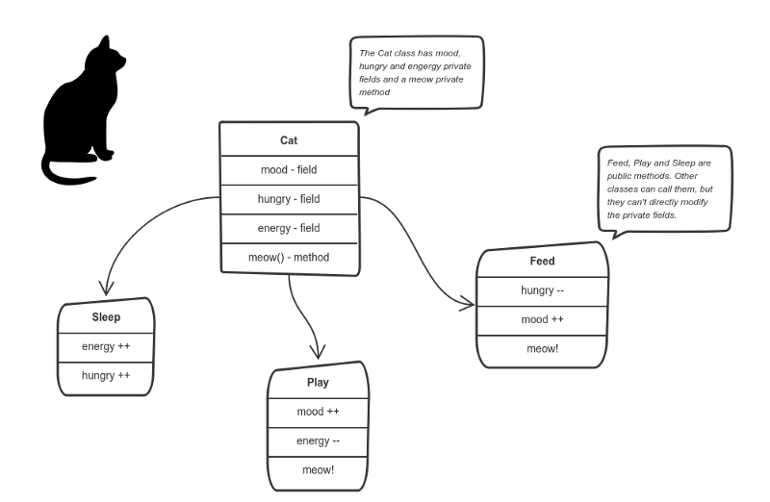


Slide 12

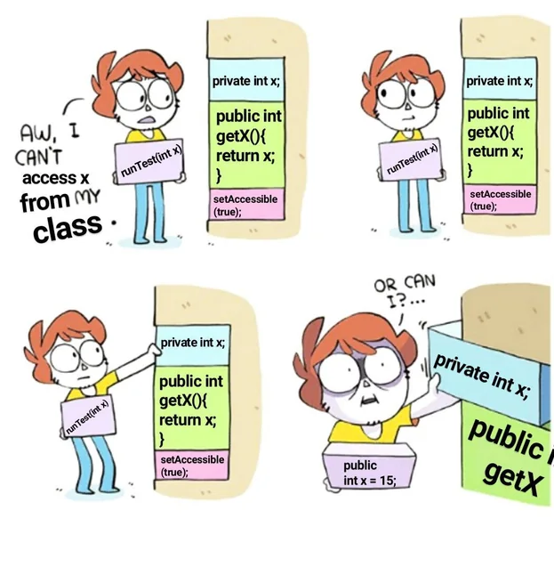
Memes

Slide 13
Abstracción vs Encapsulación
Abstracción
Encapsulación
Cambia la forma en la que cada componente interactua entre si. Protegiendo partes del código
Representa las cosas más fácil, ampliando su aplicación
Mejoran la comprensión y utilidad del código y ocultan cosas

Slide 14
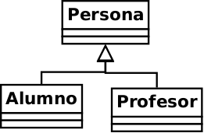

Herencia
Mecanismo que permite a un objeto heredar propiedades y comportamientos de otro objeto.
Clase base/Padre
Clase derivada/hija
Clase cuyas características se heredan.
Clase que hereda otra clase.
Notes:
Jorge

Slide 15
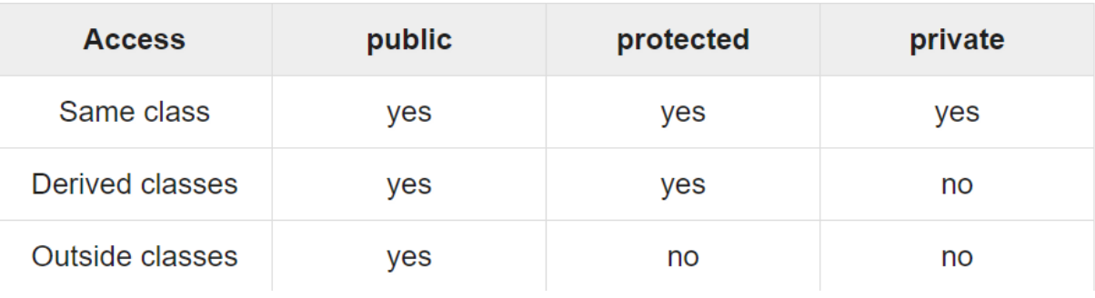
Modificadores de acceso
Los modificadores de acceso definen qué clase pueden acceder a un atributo o método.
https://www.youtube.com/watch?v=D1uYfReKTaM

Slide 16
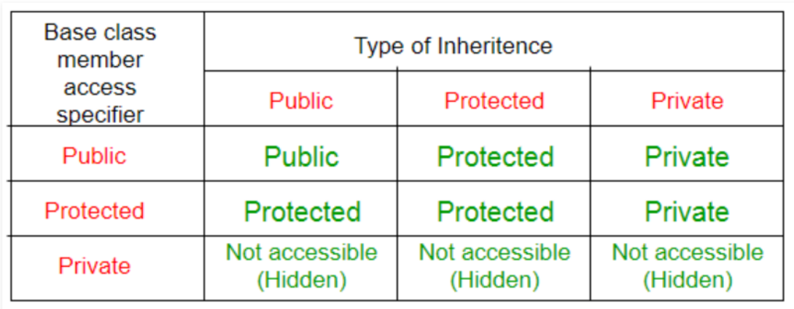

Tipos de herencia
https://www.youtube.com/watch?v=D1uYfReKTaM

Slide 17

¿Para que sirve?
Reutilización de código
Organización del código
Polimorfismo
Mantenimiento y actualización
Abstracción

Slide 18
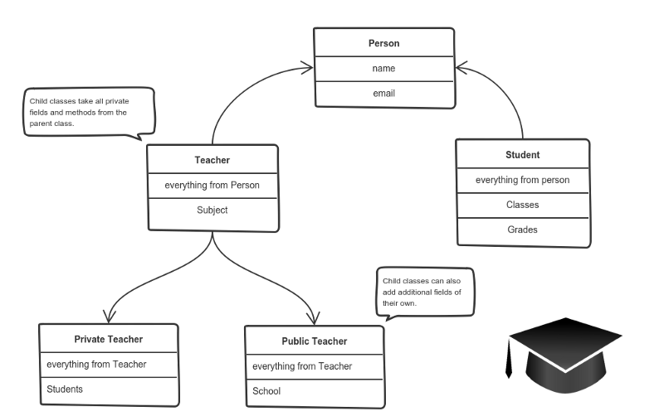

Slide 19
Polimorfismo
“Polymorphism describes a pattern in object oriented programming in which classes have different functionality while sharing a common interface” - Steve Guidetti
Sin polimorismo:
Varias funciones
metodo.componente1()
metodo.componente2()
metodo.componente3()
Con polimorismo:
Una sola función
metodo()
Notes:
Fabian

Slide 20
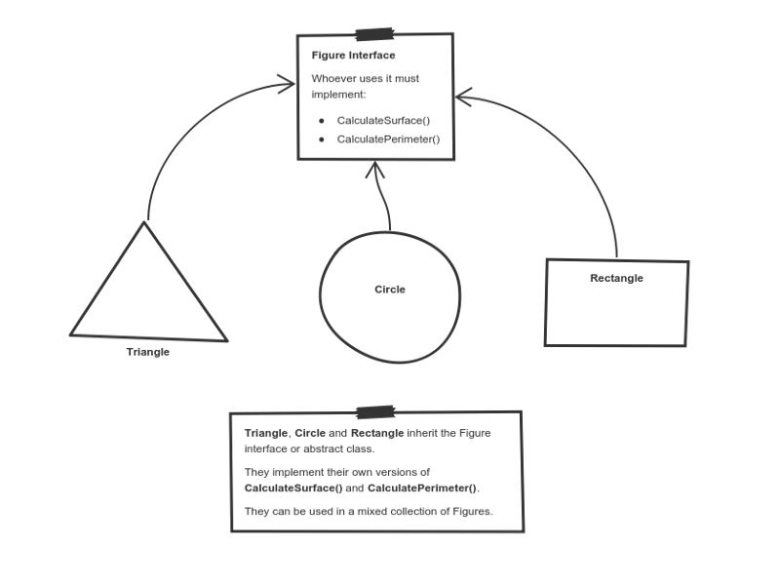

Slide 21
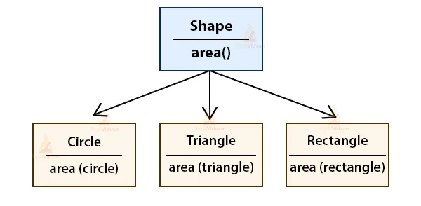

Slide 22
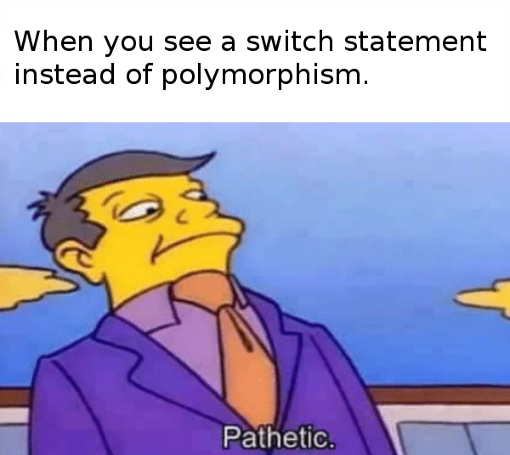
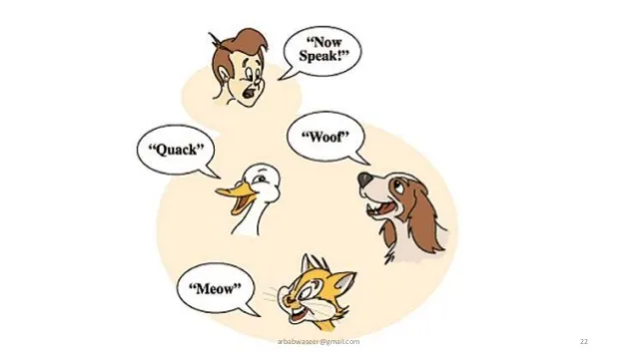
Memes

Slide 23

Y porque necesitamos esto?

Slide 24
RECURSOS
Libros:
Programación orientada a objetos con C++ y Java; Lopez Gutierrez
💎Object-Oriented Analysis and Design with Applications, Grady Booch
Internet:
💎https://www.freecodecamp.org/news/object-oriented-programming-concepts-21bb035f7260/
https://stackoverflow.com/questions/1031273/what-is-polymorphism-what-is-it-for-and-how-is-it-used
https://medium.com/@shanikae/polymorphism-explained-simply-7294c8deeef7
https://www.enjoyalgorithms.com/blog/encapsulation-in-oops
https://www.enjoyalgorithms.com/blog/abstraction-in-oops
https://www.youtube.com/watch?v=WlBwp6JKa5I&list=PLh__c6r9L-lsDAtXi6OS1syeVM7XvBiRZ
https://stackoverflow.com/questions/742341/difference-between-abstraction-and-encapsulation
https://www.youtube.com/watch?v=b9_0bqrm2G8
https://www.embeddedrelated.com/showarticle/1579.php

